Slide 1
Курсовой проект
Таможенный калькулятор транспортного средства для Республики Беларусь
Оршанский колледж ВГУ имени П.М Машерова
Подготовил:
Белякович Кирилл Сергеевич
Учебная группа: 2ПОИС24
Руководитель курсового проекта: Юржиц С.Л.

Slide 2
Постановка задачи

Slide 3
Цель
Курсового проектирования
Целью курсового проектирования является систематизация, закрепление и практическое применение теоретических знаний и умений по основам алгоритмизации и программирования, а также формирование навыков самостоятельной разработки программного обеспечения.
В качестве практического результата выступает создание таможенного калькулятора транспортного средства для Республики Беларусь с использованием технической документации, справочной литературы и современных средств разработки.

Slide 4
Задачи
Курсового проектирования
Для достижения поставленной цели необходимо решить следующие задачи:
изучить нормативно-правовую базу, регулирующую расчёт таможенных платежей при ввозе транспортных средств в Республику Беларусь;
проанализировать предметную область и выделить основные термины и параметры расчёта;
рассмотреть существующие аналоги программных средств для расчёта таможенных платежей;
разработать программу-калькулятор, позволяющую рассчитывать сумму таможенных платежей на основе введённых пользователем параметров;
провести тестирование разработанного программного средства.

Slide 5
Актуальность
Программного обеспечения
Расчёт таможенных платежей при ввозе автомобилей требует знания актуальных ставок и методик вычислений. Однако самостоятельный расчёт без специальных знаний вызывает серьёзные трудности, так как необходимо учитывать множество взаимосвязанных параметров: возраст транспортного средства, объём и тип двигателя, таможенную стоимость, экологический класс и другие факторы.
Отсутствие доступного и удобного инструмента вынуждает покупателей полагаться на приблизительные оценки или прибегать к услугам посредников. Кроме того, частое изменение таможенного законодательства усложняет отслеживание актуальной информации. В связи с этим разработка специализированного программного калькулятора, автоматизирующего расчёты и минимизирующего риски ошибок, является востребованной и практически значимой задачей.

Slide 6
Проектирование

Slide 7
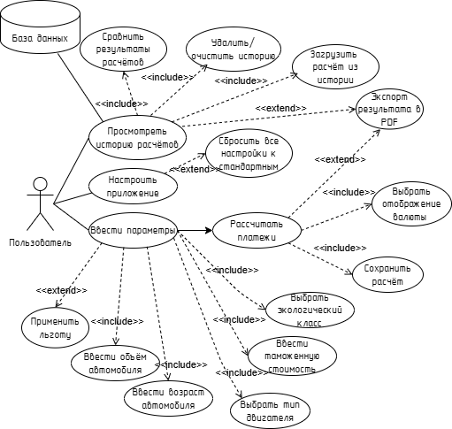
Диаграмма USE-CASE

Slide 8
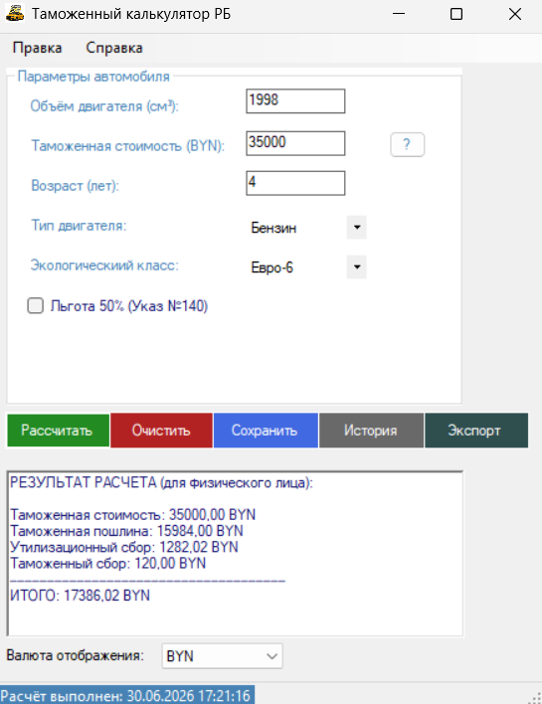
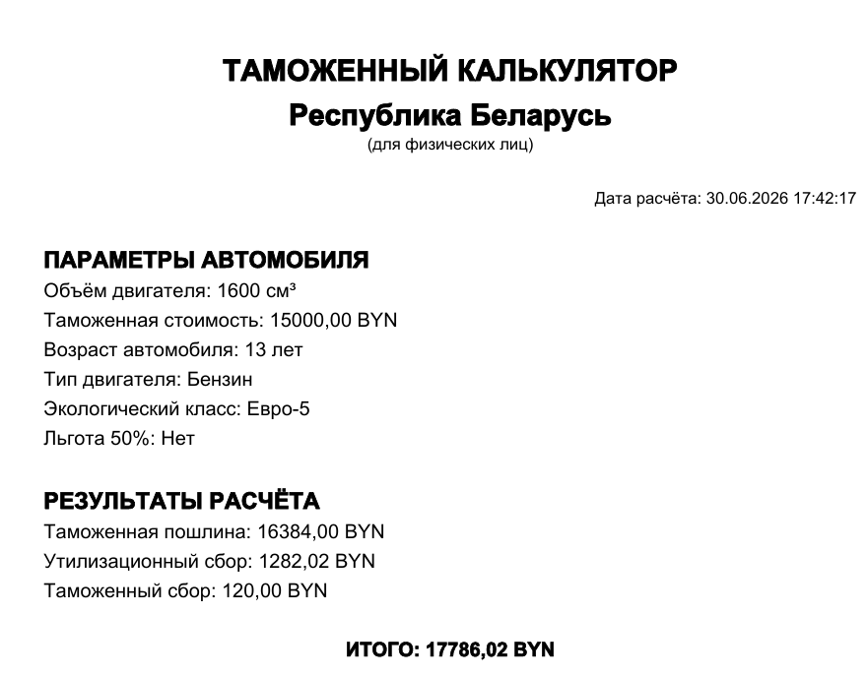
Тестирование разработанного приложения
Тестирование ввода данных
и расчёта
Тестирование экспорта результата расчёта в PDF-файл

